Slide 1
Recapitulación EI-1
Unidades I y II
Evaluación de Proceso Nº1

Slide 2

Empecemos por el principio
Leer con atención!!!

Slide 3
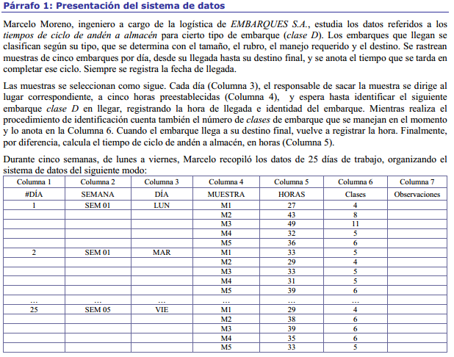
Presentación de la situación problema

Slide 4
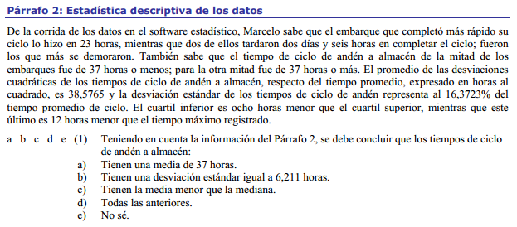
F
V
F
x_{mín}=23 horas
x=
s
=
6,2110
=
37,9360 horas
x_{máx}=54 horas
CV
0,163723
Me=37 horas
s²=38,5765 horas ²
S=6,2110 horas
CV=16,3723%
RI=Q₃-Q₁=8 horas
Q₃=X_{máx}-12 horas=42 horas

Slide 5
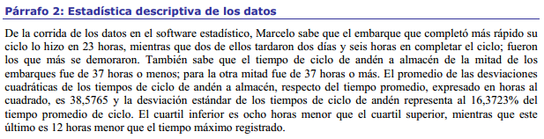
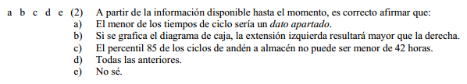
F
F
V
RI=Q₃-Q₁=8 horas
Ref₃=Q₃+1,5xRI=42+1,5x8=54 horas
Q₃=X_{máx}-12 horas=42 horas
Ext_{izq}=Q₁-REf₂=34-23=11 horas
Q₁=Q₃-RI=42-8=34 horas
Ext_{der}=REf₃-Q₃=54-42=12 horas
Ref₂=Q₁-1,5xRI=34-1,5x8=22 horas
x_{mín}=23 horas
Q₃=42 horas=P₇₅
P₈₅≥ P₇₅

Slide 6
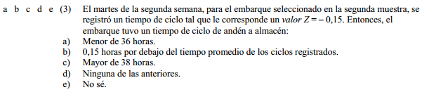
F
F
F
V
z=
x-x
x=z.s+x=-0.15x6,2110+37,9360=37,0043 horas
s

Slide 7
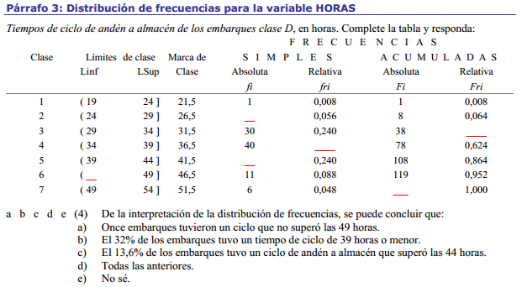
7
0,304
0,320
30
44
125
F
F
V

Slide 8
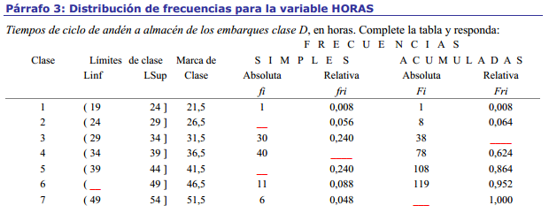
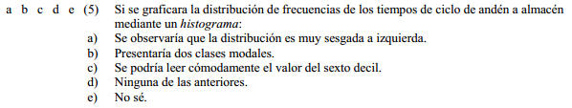
7
0,304
0,320
30
44
125
F
F
F
V

Slide 9

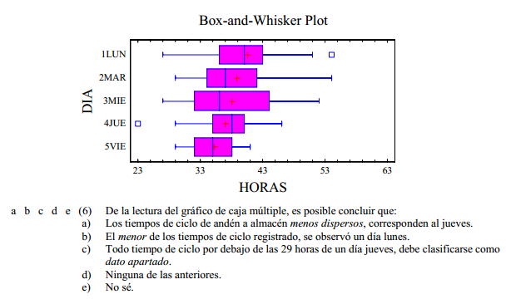
29
F
F
V

Slide 10

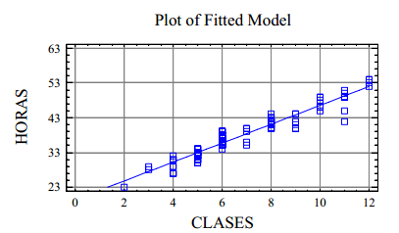
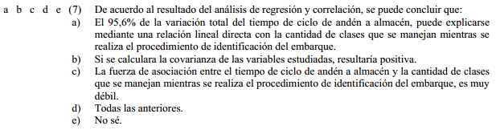
F
V
F
Pasemos en limpio los datos…
Y: Tiempo de ciclo de andén a almacén medido en horas
X: Clases de embarques en el proceso de identificación
Ecuación recta de regresión: y=19,4476+2,71568 . x
Coeficiente de correlación: r=0,956
Coeficiente de determinación: r²=0,9139
Recordemos, el coeficiente de determinación (r²) expresa la proporción de la variación total en los valores de Y que se puede explicar mediante una relación lineal con X. En este caso, el 91,39% de la variación total del tiempo de ciclo de andén a almacén (Y) puede explicarse mediante una relación lineal directa con la cantidad de clases que se manejan mientras se realiza el procedimiento (X).
Recordemos, el coeficiente de correlación(r) mide la fuerza de la relación lineal, por ser cercano a 1 la relación será fuerte y por ser positivo, la variable Y tiende a crecer al aumentar X, es decir habrá una dependencia directa entre las variables X e Y y por lo tanto su covarianza será positiva .

Slide 11
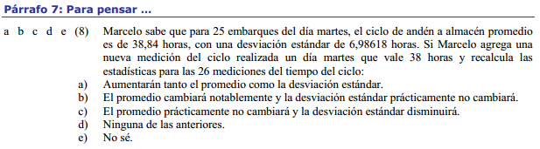
F
F
V
Pasemos en limpio los datos…
n=25 embarques del día martes
x=38,84 horas
s=6,98618 horas
x_{i}=38 horas
n₁=26 embarques del día martes

Slide 12
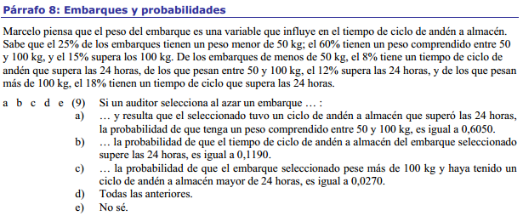
V
V
V
V
Definamos eventos:
Asignemos probabilidades:
A: Embarques que tienen un peso menor de 50 kg
P(A)=0,25
P(T/A)=0,08
B: Embarques que tienen un peso entre 50 kg y 100 kg
P(B)=0,60
P(T/B)=0,12
C: Embarques que tienen un peso superior a 100 kg
P(C)=0,15
P(T/C)=0,18
T: Embarques cuyo tiempo de ciclo supera las 24 horas
P(B/T)=
P(B∩T)
P(T/B)xP(B)
=
0,12x0,60
0,072
=
=
=
P(T)
P(T/A)xP(A)+P(T/B)xP(B)+P(T/C)xP(C)
0,08x0,25+0,12x0,60+0,18x0,15
0,119
0,6050
P(T)=
P(T/A)xP(A)+P(T/B)xP(B)+P(T/C)xP(C)=
0,119
P(C∩T)=
P(T/C)xP(C)=
0,18x0,15=
0,027

Slide 13
V
V
V
V
Definamos eventos:
Lo razonamos con tabla:
A: Embarques que tienen un peso menor de 50 kg
 | T | T
A | 0,02 | 0,23 | 0,25
B | 0,072 | 0,528 | 0,60
C | 0,027 | 0,123 | 0,15
 | 0,119 | 0,881 | 1
B: Embarques que tienen un peso entre 50 kg y 100 kg
C: Embarques que tienen un peso superior a 100 kg
T: Embarques cuyo tiempo de ciclo supera las 24 horas
0,072
P(T)=
P(C∩T)=
P(B/T)=
= 0,6050
0,119
0,027
0,119

Slide 14
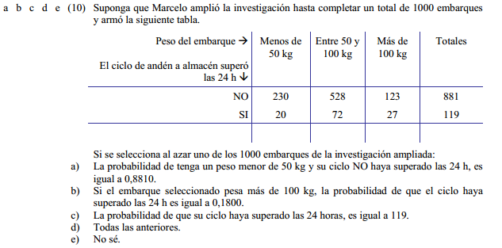
F
V
F
Definamos eventos:
 | A | B | C
T | 230 | 528 | 123 | 881
T | 20 | 72 | 27 | 119
 | 250 | 600 | 150 | 1000
A: Embarques que tienen un peso menor de 50 kg
B: Embarques que tienen un peso entre 50 kg y 100 kg
C: Embarques que tienen un peso superior a 100 kg
T: Embarques cuyo tiempo de ciclo supera las 24 horas
230
27
119
P(A∩T)=
= 0,230
P(T/C)=
= 0,1800
P(T)=
= 0,119
1000
150
1000

Slide 15

Interpretación:
El 90% de los embarques que llegan el día lunes tardan 49 horas o menos en recorrer el ciclo de andén a almacén; y el otro 10% de los embarques tarda 49 horas o más en recorrer el mismo ciclo.

Slide 16
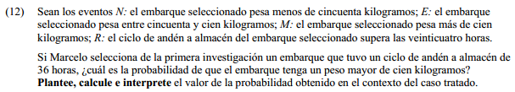
Recordemos…
 | N | E | M
R | 230 | 528 | 123 | 881
R | 20 | 72 | 27 | 119
 | 250 | 600 | 150 | 1000
P(M/R)=
27
= 0,22689
119
Existe una probabilidad de 0,22689 de que un embarque que tuvo un ciclo de andén a almacén superior a 24 horas pese más de 100 kg .

Slide 17
Evaluación de Proceso Nº4

Slide 18
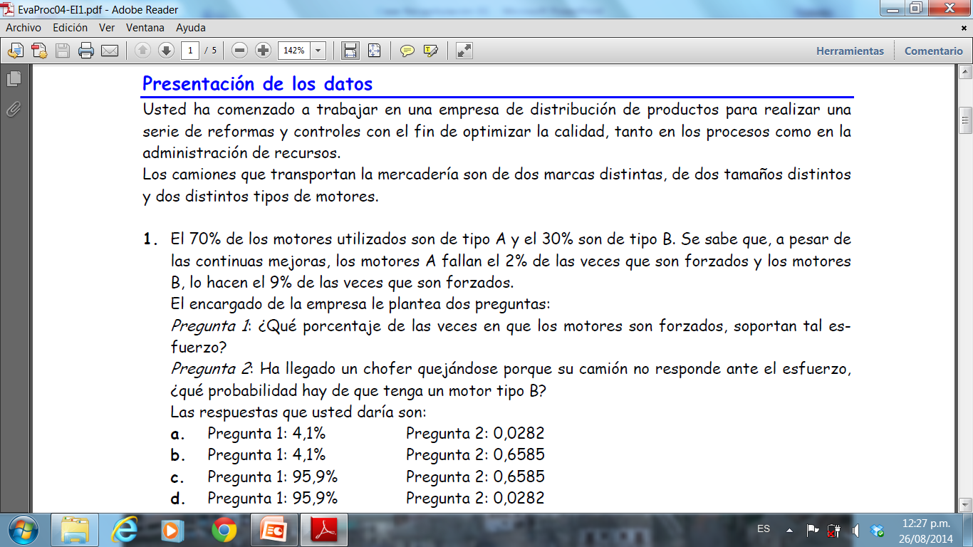
A : “que el motor utilizado sea tipo A”
B : “que el motor utilizado sea tipo B”
F : “que el motor falle al ser forzado”
P(A) =
P(B) =
0,70
0,30
P(F/A) =
P(F/B) =
0,02
0,09
P(F’) =
P(F’/A) P(A) + P(F’/B) P(B) =
0,98 . 0,70 + 0,91 . 0,30 = 0,959
Pregunta 1:
P(F/B) P(B)
0,09 . 0,30
P(B/F) =
0,6585
Pregunta 2:
=
=
P(F)
(1 - 0,959)

Slide 19
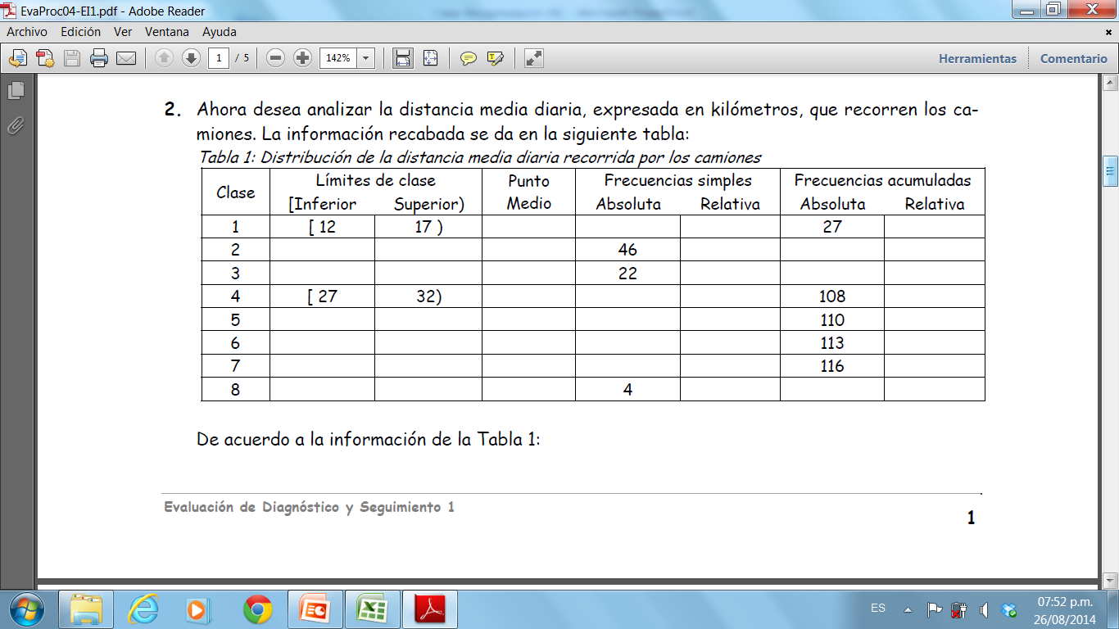
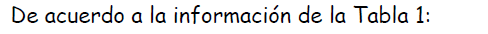
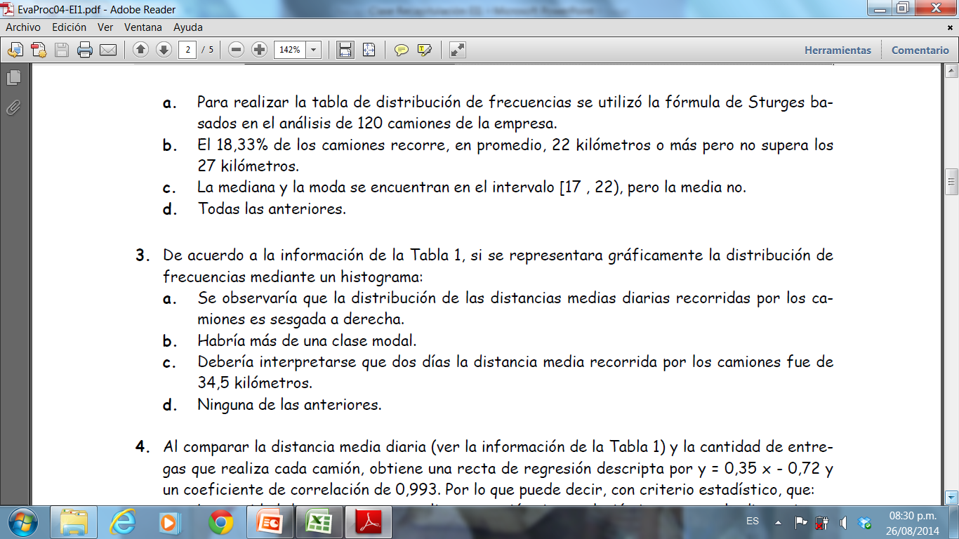
14,5
27
0,2250
0,2250
[ 17
22 )
19,5
0,3833
73
0,6083
[ 22
27 )
24,5
0,1833
95
0,7917
29,5
13
0,1083
0,9000
[ 32
37 )
34,5
2
0,0167
0,9167
[ 37
42 )
39,5
3
0,0250
0,9417
[ 42
47 )
44,5
3
0,0250
0,9667
[ 47
52 )
49,5
0,0333
120
1,0000
Verdadero
Verdadero
Verdadero
Fórmula de Sturges: 1 + 3,3.log n =
1 + 3,3.log 120 = 7,86
Media aritmética = 22,75 km

Slide 20
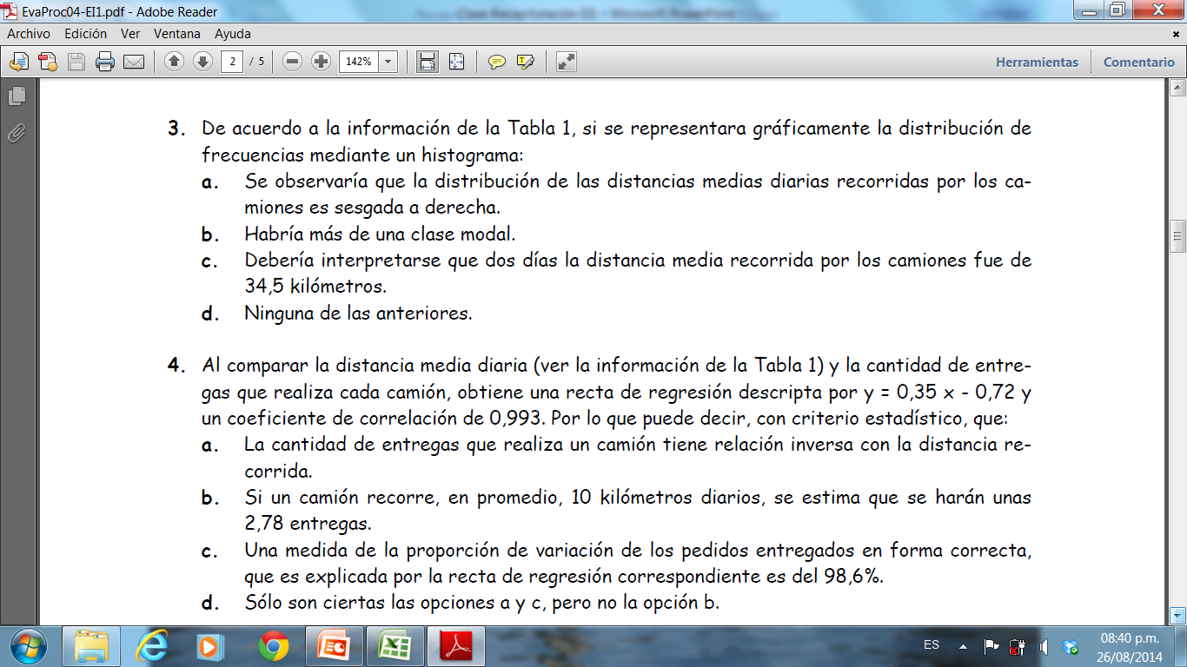
14,5
27
0,2250
0,2250
[ 17
22 )
19,5
0,3833
73
0,6083
[ 22
27 )
24,5
0,1833
95
0,7917
29,5
13
0,1083
0,9000
[ 32
37 )
34,5
2
0,0167
0,9167
[ 37
42 )
39,5
3
0,0250
0,9417
[ 42
47 )
44,5
3
0,0250
0,9667
[ 47
52 )
49,5
0,0333
120
1,0000
Verdadero
Falso
Falso
f
x
12 17 22 27 32 37 42 47 52

Slide 21
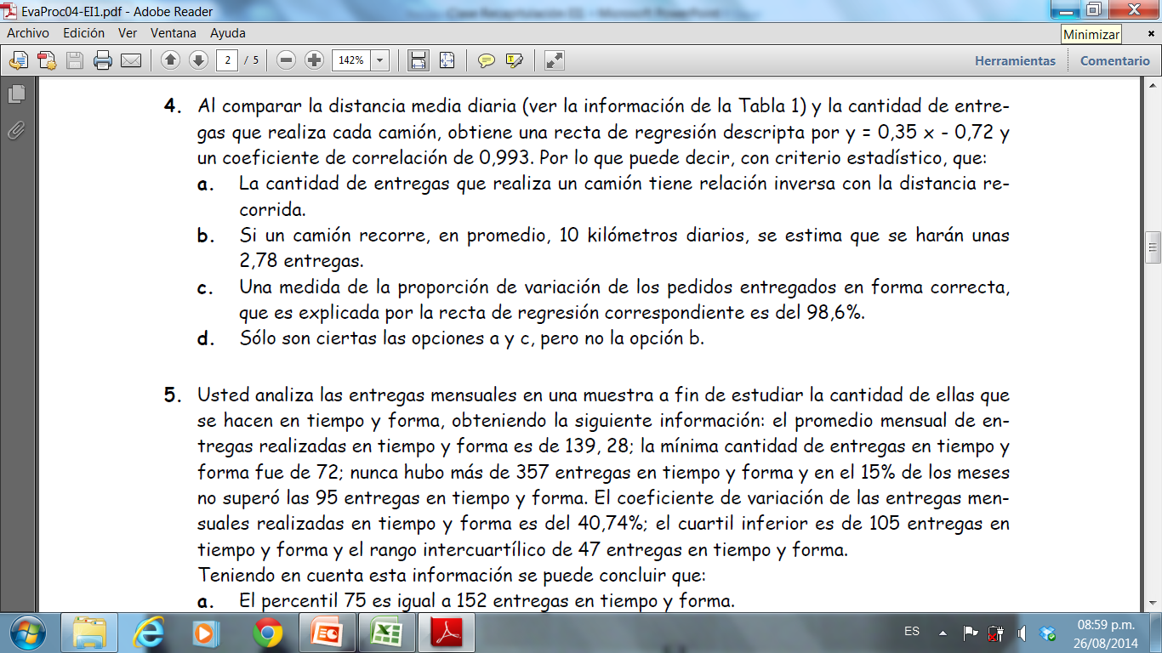
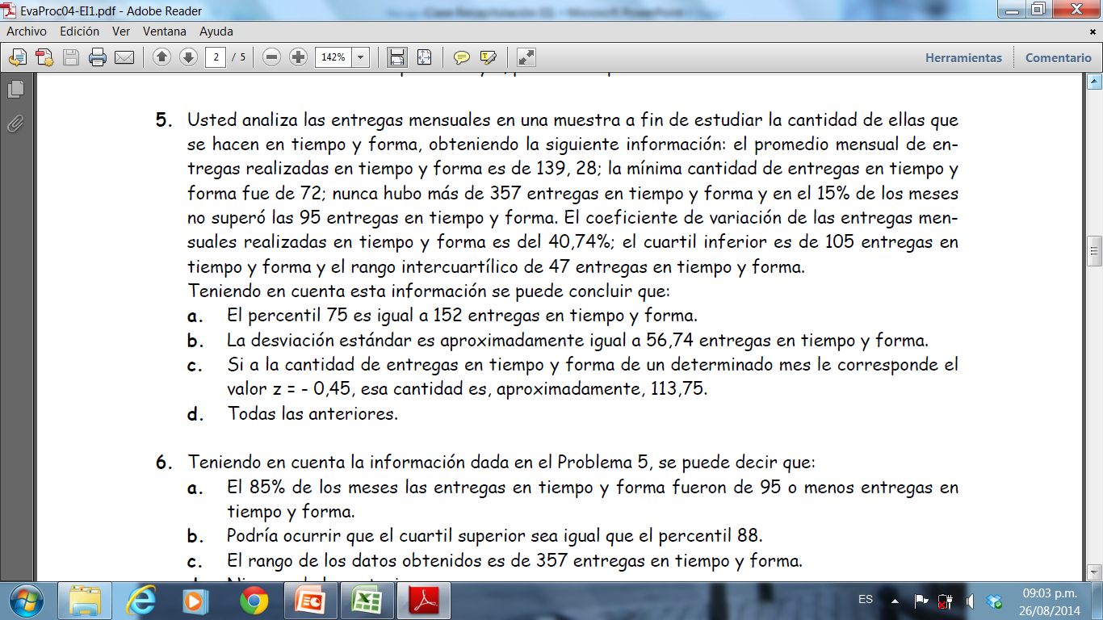
Falso
Falso
Verdadero
Verdadero
Verdadero
Verdadero
X : “Cantidad de entregas (mensuales) realizadas en tiempo y forma”
x = 139,28
P₁₅ = 95
RI = 47
P75 =
Q3 = Q1 + RI = 105 + 47 = 152
x_{mín} = 72
CV% = 40,74%
s =
CV . x = 0,4074 . 139,28 = 56,74
x_{máx} = 357
Q1 = 105
x =
z . s + x = -0,45 . 56,74 + 139,28 = 113,75

Slide 22
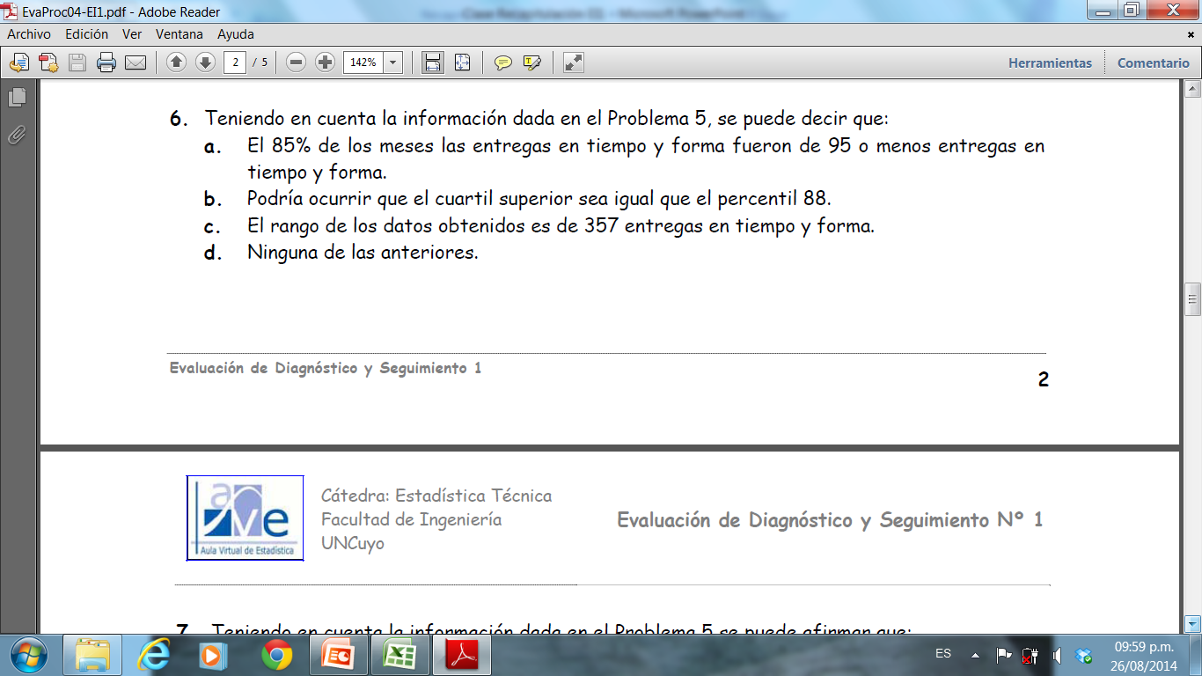
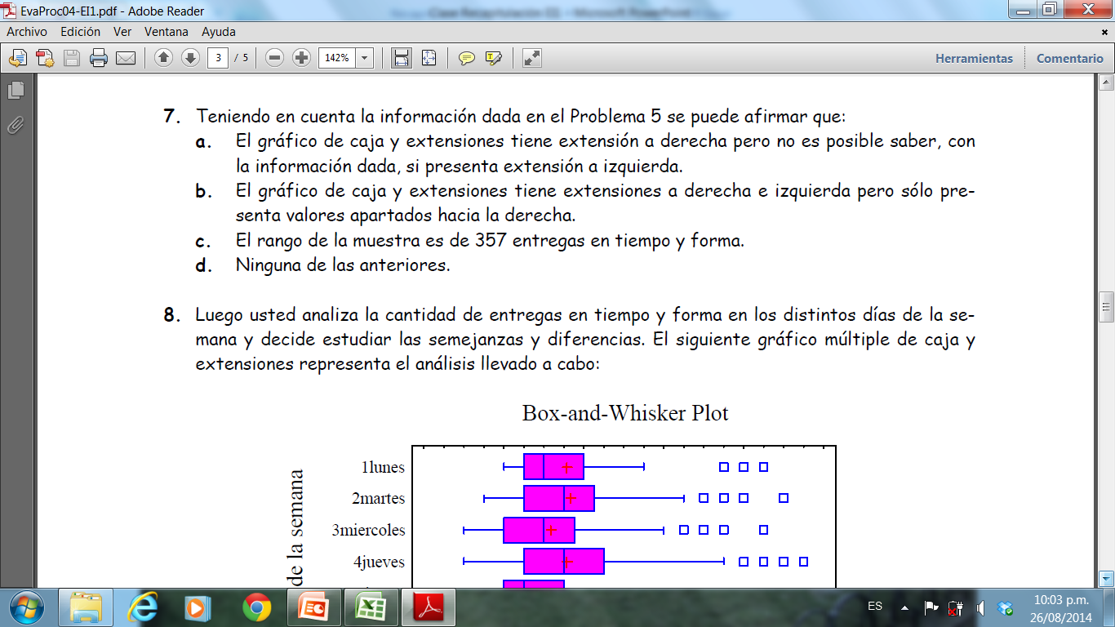
Falso
Verdadero
Falso
X : “Cantidad de entregas (mensuales) realizadas en tiempo y forma”
x = 139,28
P₁₅ = 95
RI = 47
P75 =
Q3 = Q1 + RI = 105 + 47 = 152
x_{mín} = 72
CV% = 40,74%
s =
CV . x = 0,4074 . 139,28 = 56,74
x_{máx} = 357
Q1 = 105
z . s + x = -0,45 . 56,74 + 139,28 = 113,75
x =
Falso
Falso
Falso
Ref1 = Q1 – 3. RI = 105 – 3 . 47 = -36
Ref2 = Q1 – 1,5. RI = 105 – 1,5 . 47 = 34,5
Ref3 = Q3 + 1,5. RI = 152 + 1,5 . 47 = 222,5
Ref4 = Q3 + 3. RI = 152 + 3 . 47 = 293

Slide 23
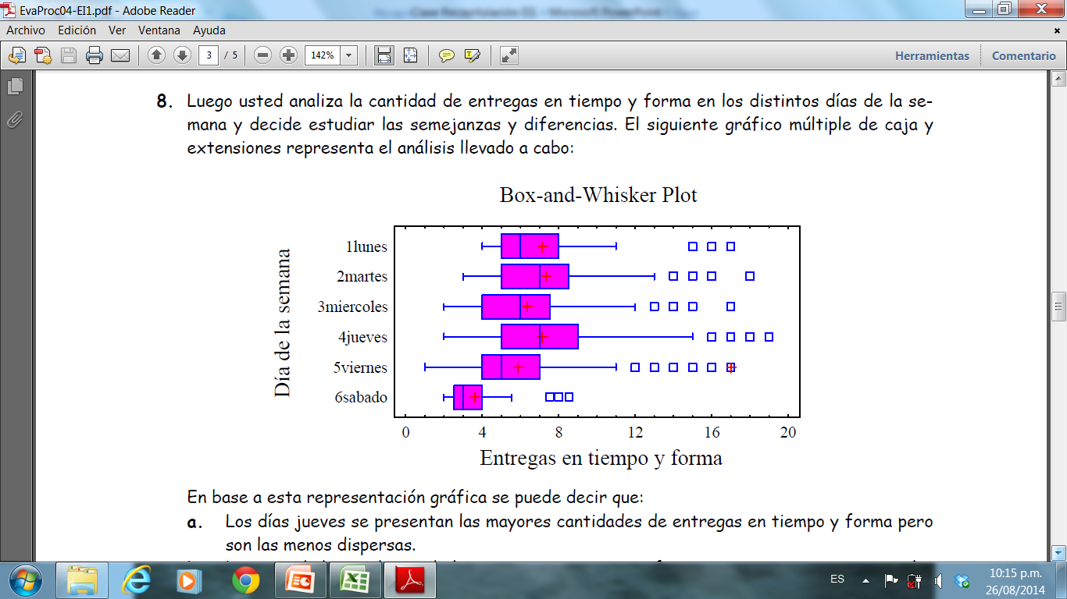
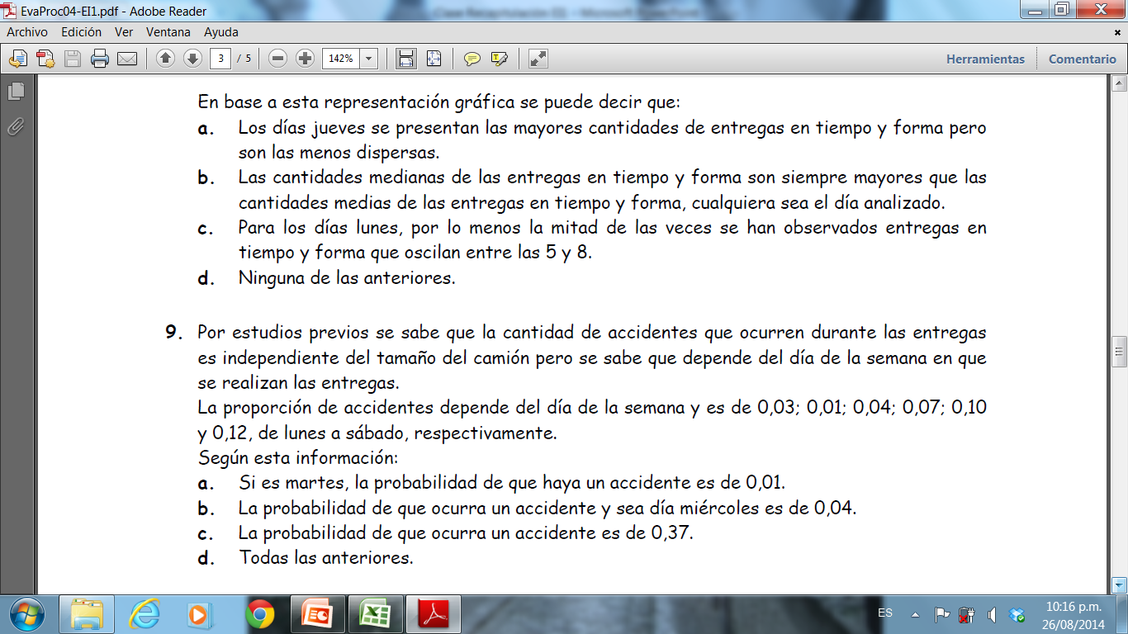
Falso
Falso
Verdadero

Slide 24
Verdadero
Falso
Falso
L : “que la entrega se haga un día lunes”
Ma : “que la entrega se haga un día martes”
Mi : “que la entrega se haga un día miércoles”
J : “que la entrega se haga un día jueves”
V : “que la entrega se haga un día viernes”
S : “que la entrega se haga un día sábado”
A: “que haya un accidente”
P(A/L) = 0,03
P(A/Ma) = 0,01
P(A/Mi) = 0,04
P(A/J) = 0,07
P(A/V) = 0,10
P(A/S) = 0,12
a) P(A/Ma ) =
0,01
b) P(A ∩ Mi ) =
P(A/Mi) . P(Mi) =
0,04 . ? = ?
c) P(A) =
P(A/L) . P(L) + … + P(A/S) . P(S) =
0,03 . ? + … + 0,12 . ? = ?

Slide 25
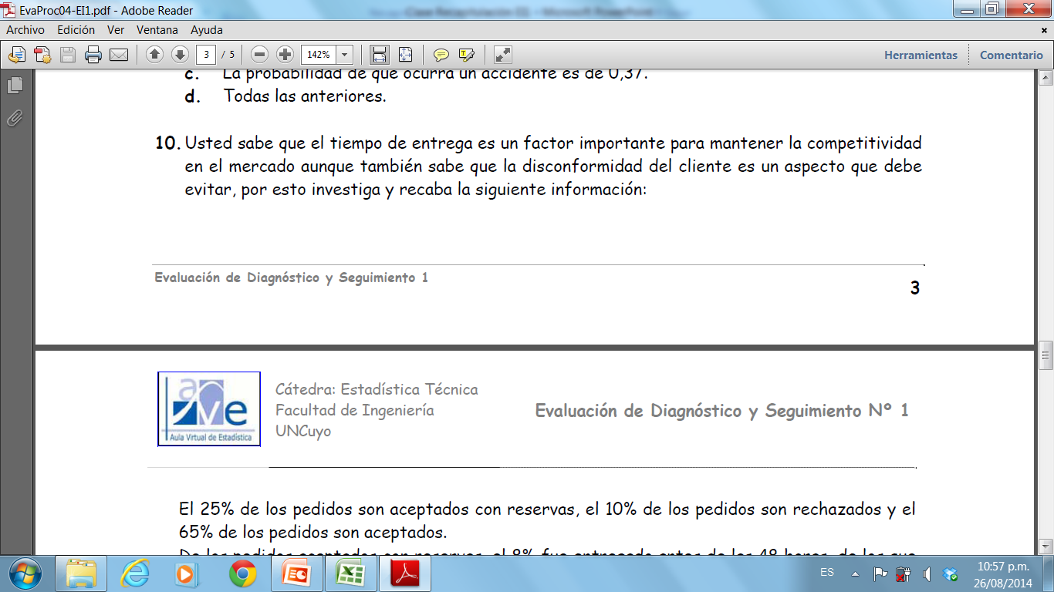
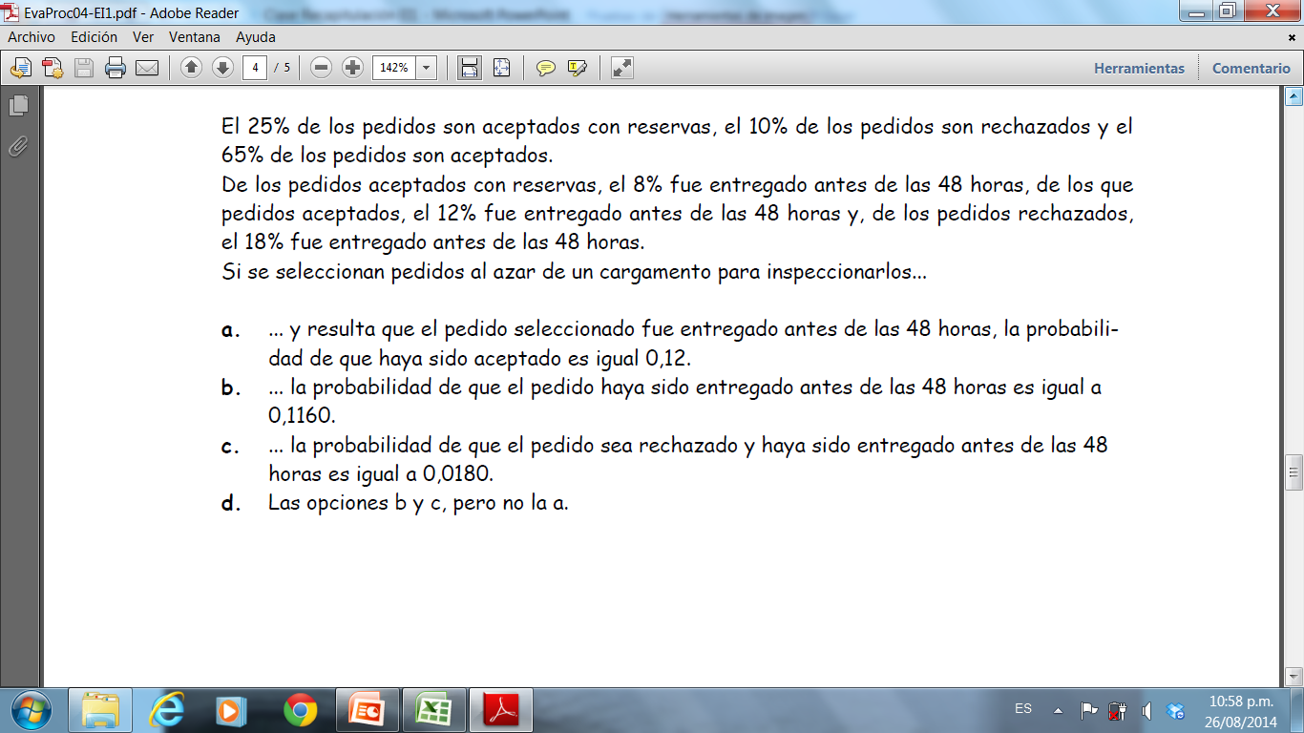
Falso
Verdadero
Verdadero
P(AcR) = 0,25
P(R) = 0,10
P(A) = 0,65
P(A₄₈/AcR) = 0,08
P(A₄₈/R) = 0,18
P(A₄₈/A) = 0,12
AcR : “que el producto sea aceptado con reservas”
R : “que el producto sea rechazado”
A : “que el producto sea aceptado”
A₄₈ : “que el producto se haya entregado antes de las 48 horas”
P(A₄₈/A) P(A)
0,12 . 0,65
0,078
a) P(A/A₄₈) =
=
0,6724
=
=
P(A₄₈)
0,08.0,25+0,18.0,10+0,12.0,65
0,116
b) P(A₄₈) =
0,08.0,25+0,18.0,10+0,12.0,65
=
0,1160
c) P(R ∩ A₄₈) =
P(A₄₈/R) . P(R) =
0,0180
0,18 . 0,10 =

